Slide 1
Saneamento ANSI: Página Web e Recursos
Normas ISO de saneamento sem ligação à rede de esgotos
sanitation.ansi.org
Nome do apresentador
Organização
Data
Localização

Slide 2
Como é que a https://sanitation.ansi.org o pode ajudar?
Aprenda a navegar no sítio web e a utilizar as ferramentas disponíveis para partilhar informações sobre as Normas ISO de saneamento sem ligação à rede de esgotos
FORMAÇÃO ON-LINE
Notes:
Este PowerPoint destina-se a ajudar a familiarizar os interessados em WASH com o sítio Web do ANSI e a utilizar as ferramentas disponíveis para partilhar informação sobre normas ISO de saneamento não ligado à rede de esgotos. Os recursos incluem normas disponíveis para descarregar, vídeos explicativos, formações virtuais, apresentações em PowerPoint, exemplos de tecnologias sanitárias, testemunhos de especialistas, etc.

Slide 3
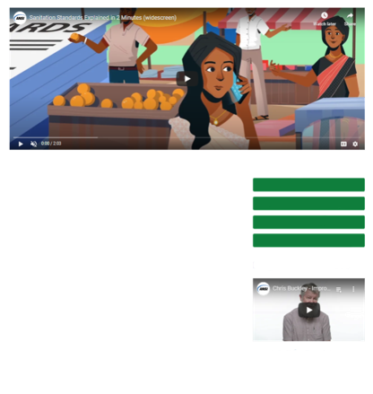
Página Inicial
Página Inicial
Antecedentes
Normas
Recursos
Eventos
Depoimentos
Notícias
FAQ
Fórum
Descarregar Normas
INICIAR SESSÃO / REGISTO
Normas ISO de Saneamento Sem Ligação à Rede de Esgotos
Como podem as normas ajudar o saneamento em todo o mundo?
Ligações rápidas
De acordo com a OMS, 2,0 mil milhões de pessoas em todo o mundo vivem sem acesso aos serviços de saneamento básico e 892 milhões ainda praticam a defecação a céu aberto.
Ao criar normas sanitárias internacionais, a saúde humana, a segurança e o ambiente podem ser protegidos. As normas de produto (como a ISO 30500) asseguram que os diferentes produtos trabalhem em conjunto de forma compatível, e trabalhem de forma segura, eficaz e fiável, como previsto.
Em termos simples, uma norma é uma forma acordada de fazer alguma coisa. Na prática, trata-se de um documento que estabelece orientações específicas para a concepção, funcionamento, fabrico e utilização de quase tudo o que é produzido pela humanidade, incluindo sanitas e outros sistemas de saneamento.
Ao documentar os critérios normalmente aceites para medir o desempenho das sanitas de última geração, uma norma internacional reforçará os esforços para fabricar, comercializar e implementar amplamente a tecnologia onde ela é mais necessária.
As normas internacionais podem atravessar fronteiras para garantir aos governos, reguladores, empresas e consumidores que os produtos e serviços são seguros, fiáveis e de boa qualidade em toda a economia global. Para as empresas, são ferramentas estratégicas que reduzem os custos, minimizando desperdícios e erros e aumentando a produtividade. E ajudam as empresas a aceder a novos mercados, a uniformizar as condições de concorrência dos países em desenvolvimento e a facilitar o comércio global livre e justo.
Instrumentos de Comunicação
Tecnologias de Sanitas Reinventadas
Fotos do Evento
Mapa de Adopção das Normas Nacionais
Percepções da norma ISO 30500
Normas Internacionais de Saneamento Destacadas
https://sanitation.ansi.org/
ISO 30500
O que é que os Reguladores têm a ganhar com isso?
Norma de produto voluntária e internacional para sistemas de saneamento doméstico não ligado à rede de esgotos (NSSS)
Fornece requisitos gerais de segurança e desempenho para a concepção do produto e para os ensaios de desempenho
Especifica os requisitos técnicos, métodos de ensaio e considerações de sustentabilidade para o NSSS
Poupança de tempo e dinheiro
Confiança na opinião dos peritos mundiais para garantir que os produtos são seguros para os cidadãos
Aumento do potencial de desenvolvimento do comércio internacional e da criação de emprego

Slide 4
Saiba mais sobre o ANSI:
Página Inicial
Antecedentes
Normas
Recursos
Eventos
Depoimentos
Notícias
FAQ
Descarregar Normas
INICIAR SESSÃO / REGISTO
Fórum
Sobre o ANSI
História do Projecto
História do Projecto
Em 2011, foi reconhecida a necessidade de desenvolver sanitas de "próxima geração" para fornecer saneamento aos 2,5 mil milhões de pessoas em todo o mundo sem acesso a um saneamento seguro e acessível e a necessidade de normas de apoio ao Objectivo de Desenvolvimento Sustentável das Nações Unidas #6 (ODS 6).
Em resposta à crise mundial do saneamento, deu-se início ao Desafio de Reinventar a Sanita. O desafio visa proporcionar o acesso de todos a um saneamento e higiene adequados e equitativos e acabar com a defecação a céu aberto, prestando também especial atenção às necessidades das mulheres e raparigas e às que se encontram em situações vulneráveis.
Com base no facto de não existir um comité técnico ISO para tratar de sistemas de saneamento sustentáveis não ligado à rede de esgotos, a ANSI, juntamente com o Desafio de Reinventar a Sanita, deu o primeiro passo ao desenvolver um acordo internacional de workshops (IWA). Como não existiam documentos de referência para as novas tecnologias, foi proposto um IWA como o ponto de partida mais eficiente para o desenvolvimento de normas de sistemas de saneamento não ligados à rede de esgotos. O IWA serviu de base para o desenvolvimento de uma nova norma internacional através de um comité de projecto ISO. O objectivo do IWA consistia em alcançar uma norma internacional que incluísse critérios normalmente aceites para medir o desempenho das sanitas reinventadas.
https://sanitation.ansi.org/

Slide 5
Saiba como descarregar as normas

Slide 6
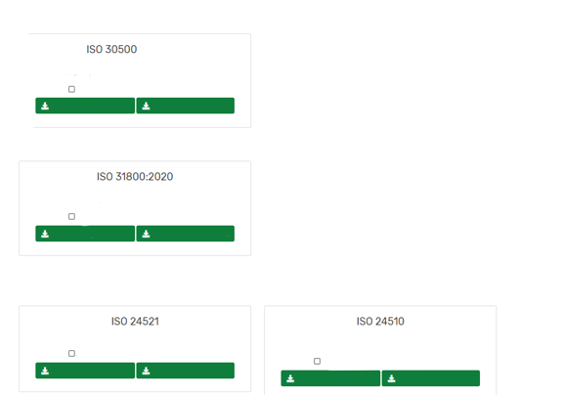
Página Inicial
Antecedentes
Normas
Recursos
Eventos
Depoimentos
Notícias
FAQ
Fórum
Descarregar Normas
INICIAR SESSÃO / REGISTO
Descarregar Normas
Para descarregar as normas, não se esqueça de assinar (se for um utilizador recorrente) ou de se registar (se for um novo utilizador) para aceitar o nosso Contrato de Licença de Utilizador Final.
Pode pedir ao seu organismo nacional de normalização o acesso a estas normas. Identifique e contacte aqui o seu representante do Organismo Nacional de Normalização. Se não conseguir obter as normas do seu Organismo Nacional de Normalização, pode seguir as instruções abaixo e descarregá-las sem qualquer custo. Solicitamos que haja apenas uma transferência de cada norma por agência, que pode ser partilhada internamente após ser descarregada por 1 utilizador. Uma vez descarregada, NÃO pode partilhar com as partes interessadas fora da sua organização. Em vez disso, eles próprios terão de descarregar uma cópia da(s) norma(s).
Norma do Sistema de Saneamento Sem Ligação à Rede de Esgotos
Norma
Sistemas de saneamento não ligado à rede de esgotos - Unidades de tratamento integradas pré-fabricadas - Requisitos gerais de segurança e desempenho para a concepção e ensaios
Aceitar Acordo de Licença de Utilizador Final
Descarregar a versão inglesa
Descarregar a versão francesa
Norma dos Sistemas de Tratamento de Saneamento Orientado para Recursos à Escala Comunitária
Unidades de tratamento de lamas fecais – Unidades pré-fabricadas de recuperação de recursos à escala comunitária sem recurso à energia - Requisitos de segurança e desempenho
Aceitar Acordo de Licença de Utilizador Final
Descarregar a versão inglesa
Descarregar a versão francesa
Normas de Gestão das Lamas Fecais
Orientações para a gestão dos serviços básicos autónomos de águas residuais domésticas
Actividades relacionadas com a água potável e os serviços de águas residuais - Orientações para a avaliação e para a melhoria do serviço aos utilizadores
https://sanitation.ansi.org/Download
Aceitar Acordo de Licença de Utilizador Final
Aceitar Acordo de Licença de Utilizador Final
Descarregar a versão inglesa
Descarregar a versão francesa
Descarregar a versão inglesa
Descarregar a versão francesa

Slide 7
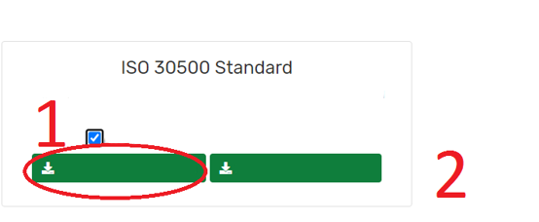
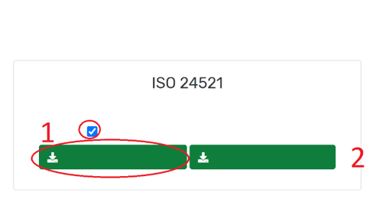
Criar uma conta
Normas
1. Vá a https://sanitation.ansi.org/ e clique “Descarregar Normas” no canto superior direito da página.
Página Inicial
Antecedentes
Normas
Recursos
Eventos
Depoimentos
Notícias
FAQ
Fórum
Descarregar Normas
INICIAR SESSÃO / REGISTO
2. Clique em “Aceitar Acordo de Licença de Utilizador Final” e depois clique em “Descarregar a Versão Inglesa” para a ISO 30500 ou ISO 24521, ou outras normas disponíveis
Norma do Sistema de Saneamento Sem Ligação à Rede de Esgotos
Sistemas de saneamento não ligado à rede de esgotos - Unidades de tratamento integradas pré-fabricadas - Requisitos gerais de segurança e desempenho para a concepção e ensaios
Aceitar Acordo de Licença de Utilizador Final
Descarregar a versão inglesa
Descarregar a versão francesa
Normas de Gestão das Lamas Fecais
Actividades relacionadas com a água potável e os serviços de águas residuais
Orientações para a gestão dos serviços básicos autónomos de águas residuais domésticas
Aceitar Acordo de Licença de Utilizador Final
Descarregar a versão inglesa
Descarregar a versão francesa
Será direccionado para outra página para criar um nome de utilizador e uma palavra-passe. Deve registar-se no site a fim de descarregar as normas, uma vez que se trata de material com direitos de autor.

Slide 8
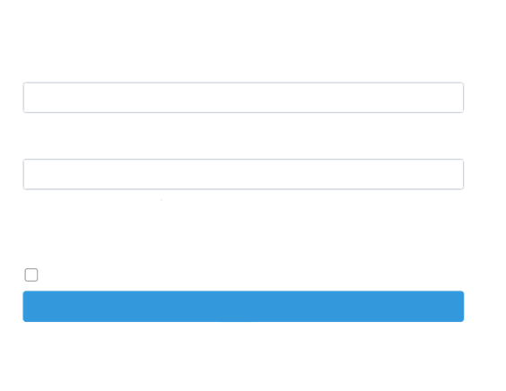
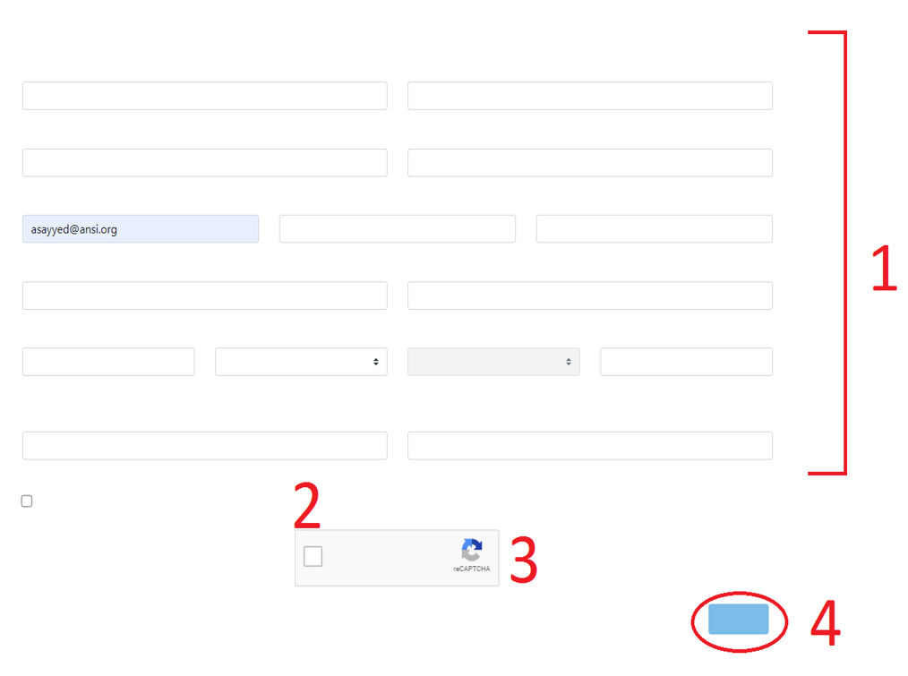
Criar uma conta
3. Para criar uma conta clique no botão "Registar" na parte inferior da página
4. Deve introduzir todas as informações assinaladas com “*” para poder continuar (1). Em seguida, aceite os "Termos de Utilização" e a "Política de Privacidade" (2). Depois clique na caixa "Não sou um robot" (3) e "Inscrever-se" (4).
Saneamento ANSI
YourEmail@abc.com
O campo E-mail é obrigatório
Registe-se para descarregar as normas e participar no fórum comunitário
Palavra-passe
*Nome próprio
*Apelido
O campo Palavra-passe é obrigatório
*Título
*Organização/Nome da empresa
Lembrar-me
Esqueceu-se da palavra-passe?
Iniciar Sessão
*E-mail
*Confirmar E-mail
*Número de telefone
Não tem uma conta? REGISTE-SE
*Endereço 1
Endereço 2
Tenha em atenção os requisitos da palavra-passe:
*Cidade
*País
*Estado
*Código Postal
Requisitos da palavra-passe
AFGHANISTAN
--Selecionar o Estado--
*Palavra-passe
*Confirmar Palavra-passe
 Ter pelo menos 8 caracteres de comprimento.
O campo Palavra-passe é obrigatório.
Aceito os Termos de Utilização e a Política de Privacidade
 Ter pelo menos 1 letra minúscula e 1 letra maiúscula.
Não sou um robot
 Ter pelo menos 1 caracter especial (!#$%&)
Termosde Privacidade
Registar
Ter pelo menos 1 número (0-9)

Slide 9
Criar uma conta
5. A sua transferência deve começar automaticamente e a página seguinte aparecerá num novo separador:
O SEU FICHEIRO DEVE COMEÇAR A SER DESCARREGADO MUITO EM BREVE, SE NÃO COMEÇAR, CLIQUE AQUI
Para abrir as versões em PDF das normas ou dos códigos, necessitará do Acrobat Reader.
Pode iniciar sessão em qualquer altura e regressar a https://sanitation.ansi.org/Download para descarregar normas adicionais.
Lembre-se que: Solicitamos que haja apenas uma transferência de cada norma por agência, que pode ser partilhada internamente após ser descarregada por 1 utilizador. Uma vez descarregada, NÃO pode partilhar com as partes interessadas fora da sua organização.

Slide 10
Vá a https://sanitation.ansi.org

Slide 11
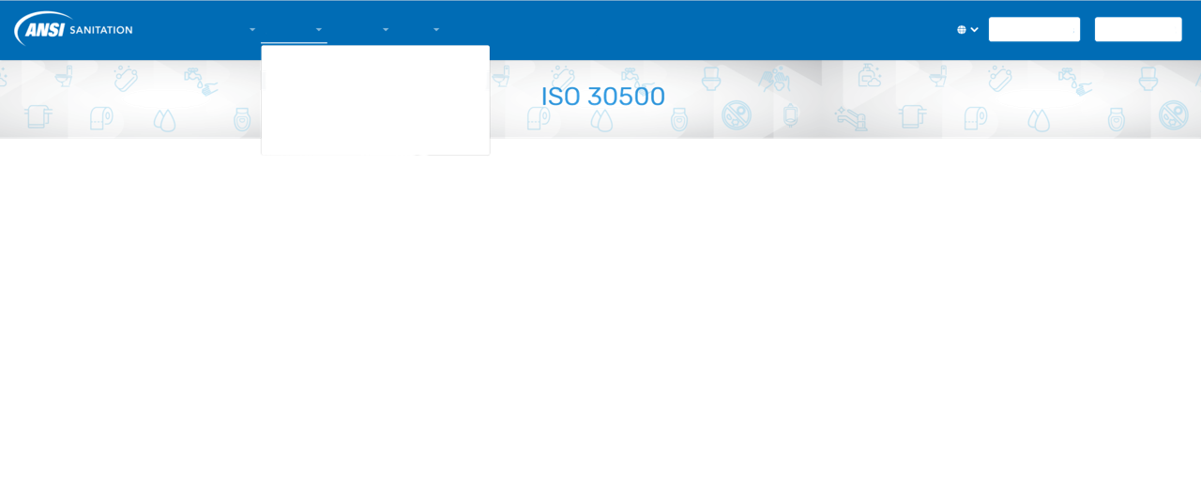
Saiba mais sobre as normas NSS:
Página Inicial
Antecedentes
Normas
Recursos
Eventos
Depoimentos
Notícias
FAQ
Fórum
Descarregar Normas
INICIAR SESSÃO / REGISTO
Sistemas de Saneamento não Ligado à Rede de Esgotos/ISO 30500
Orientações MGLF/ISO 24521
Sistemas de Saneamento Comunitário/ISO 31800
Processo de Desenvolvimento de Normas ISO
Mapa Nacional de Adopção
O que é a ISO 30500?
A norma ISO 30500 intitula-se Sistemas de saneamento não ligados à rede de esgotos - Unidades de tratamento integradas pré-fabricadas - Requisitos gerais de segurança e desempenho para o projecto e ensaios.
A ISO 30500 é uma norma de produto voluntária e internacional, publicada em Outubro de 2018, para sistemas de saneamento não ligados à rede de esgotos (NSSS), que fornece requisitos gerais de segurança e desempenho para o projecto do produto e testes de desempenho de unidades de tratamento integrado pré-fabricadas que não estejam ligadas a uma rede de esgotos ou a um sistema de drenagem.
A norma especifica requisitos técnicos, métodos de ensaio e considerações de sustentabilidade para os NSSS. Define os critérios de segurança, funcionalidade, usabilidade, fiabilidade e manutenção do sistema, bem como a sua compatibilidade com os objectivos de protecção ambiental.
A Norma ISO 30500 aborda as necessidades de saneamento básico e promove a sustentabilidade económica, social e ambiental através de estratégias que podem incluir a minimização do consumo de recursos (por exemplo, água, energia) e a conversão dos resíduos humanos em produto de saída seguro.
A norma fornece requisitos de segurança e desempenho para os seguintes resultados:
Descarga do sólido segura ou reutilização
Descarga do líquido segura ou reutilização
Emissões atmosféricas
Odores
Ruído
https://sanitation.ansi.org/

Slide 12
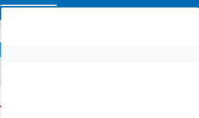
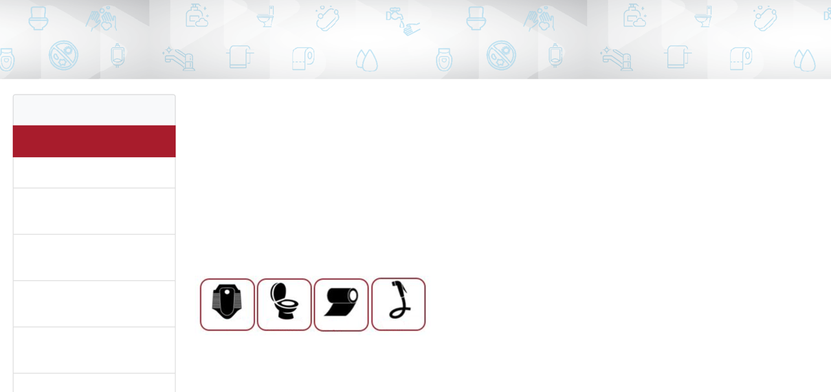
Página Inicial
Antecedentes
Normas
Recursos
Eventos
Depoimentos
Notícias
FAQ
Fórum
Descarregar Normas
INICIAR SESSÃO / REGISTO
Descarregar Normas
https://sanitation.ansi.org/RTTech
Instrumentos de comunicação 
Tecnologia de Sanita Reinventada em Desenvolvimento
Plataforma Tecnológica de Saneamento (STeP)
Parceiros Tecnológicos
Contacte-nos
Tecnologia de Sanita Reinventada em Desenvolvimento
Navegação Tecnológica
Legenda
As Sanitas Reinventadas são uma nova geração de sanitas que tratam resíduos e matam agentes patogénicos sem necessidade de ligações a esgotos, estações de tratamento, abastecimento de água ou electricidade contínua. Estas novas sanitas utilizam uma variedade de tecnologias inovadoras para quebrar os resíduos humanos e destruir os germes, deixando para trás água limpa e sólida que não prejudicará as pessoas nem o ambiente. As sanitas podem ser utilizadas quer em casas individuais, quer em instalações sanitárias múltiplas que podem servir comunidades locais, escolas, edifícios de apartamentos e empresas comerciais.
O produto é apropriado para:
A presença destes ícones indica que a tecnologia pode ser utilizada para as aplicações listadas. Algumas soluções, por exemplo, só funcionam em determinadas configurações, como a placa da retrete turca, enquanto outras soluções são mais adaptáveis.
Página inicial Tecnologias RT
Sanita de Reciclagem Transparente
Crane Engineering Oystra MSTS
Cranfield Univ.
Sanita Nanomembrana
Plataforma Sanitária Duke Empower
Sanita turca
Pedestal
Toalhetes
Unidades de lavagem
EAWAG Sanita Blue Diversion Autarky
Clique nos títulos da barra de navegação do lado esquerdo para consultar as diferentes tecnologias.
Sanita Eco-San

Slide 13
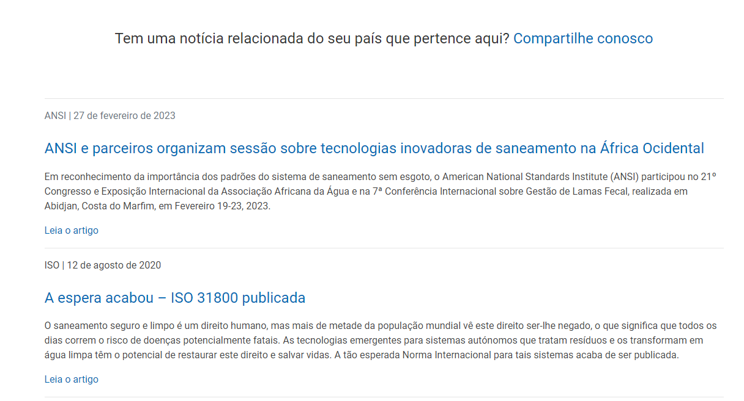
Colabore com o ANSI: Envie-nos as suas notícias
Página Inicial
Antecedentes
Normas
Recursos
Eventos
Depoimentos
Notícias
FAQ
Fórum
Descarregar Normas
INICIAR SESSÃO / REGISTO
Nas Notícias
https://sanitation.ansi.org/News

Slide 14
Como utilizar o Conjunto de Ferramentas de Comunicação
(disponível em Inglês, Francês, Chinês e Português)

Slide 15
Página Inicial
Antecedentes
Normas
Recursos
Eventos
Depoimentos
Notícias
FAQ
Fórum
Descarregar Normas
INICIAR SESSÃO / REGISTO
Descarregar Normas
Instrumentos de comunicação 
Conjunto de Ferramentas em Inglês
Tecnologia de Sanita Reinventada em Desenvolvimento
Conjunto de Ferramentas em Francês
Plataforma Tecnológica de Saneamento (STeP)
Conjunto de Ferramentas em Português
Parceiros Tecnológicos
Conjunto de Ferramentas em Chinês
Contacte-nos
Instrumentos de comunicação
Conjunto de Ferramentas das Normas de Saneamento não Ligado à Rede de Esgotos (NSS)
Clique no seu idioma preferido abaixo para obter uma visão geral descarregável, meios de comunicação, workshop e materiais de formação sobre as normas NSS.
English Toolbox
Boîte à outils Français
Conjunto de ferramentas em português
英语 工具箱
Todos os materiais do conjunto de ferramentas destinados a servir como pontos de referência e adequados para utilização pelos, ou formação dos seguintes grupos:
Organismos Nacionais de Normalização
Decisores políticos
Reguladores
Público em geral
Qualquer outro actor do sector do WASH (ONGs, meios académicos, sector privado, etc.)
Por favor, adapte e utilize os materiais como achar conveniente, com base no contexto do seu país.
https://sanitation.ansi.org/Resources

Slide 16
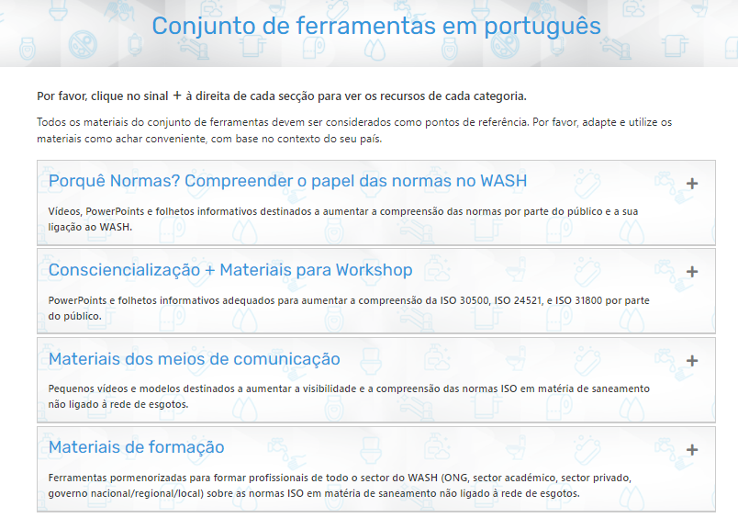
Conjunto de ferramentas
Utilize o conjunto de ferramentas (no seu idioma) para aceder a materiais que pode adaptar para utilização nas suas reuniões, sensibilização e sessões de formação
Amplie cada secção para descarregar os materiais
Os materiais são apropriados para todas as fases:
Antes da revisão nacional das normas NSS por um organismo nacional de normalização
Durante os períodos de revisão nacional e reuniões do comité técnico
Para revisão pelas Partes interessadas do WASH
Após a adopção/publicação nacional
Conjunto de ferramentas em Inglês: https://sanitation.ansi.org/EnglishToolbox
Conjunto de ferramentas em Francês: https://sanitation.ansi.org/FrenchToolbox
Conjunto de ferramentas em Português: https://sanitation.ansi.org/PortugueseToolbox
Conjunto de ferramentas em Chinês; https://sanitation.ansi.org/ChineseToolbox

Slide 17
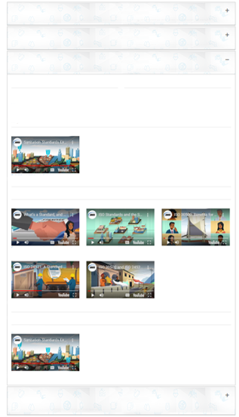
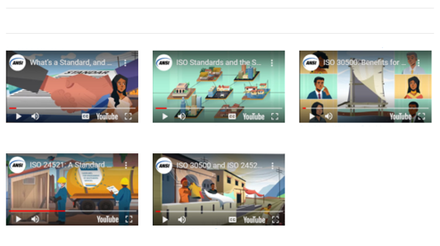
Materiais dos meios de comunicação
Porquê Normas? Compreender o papel das normas no WASH
Vídeos, PowerPoints e folhetos informativos destinados a aumentar a compreensão das normas por parte do público e a sua ligação ao WASH.
Apresente pequenos vídeos sobre normas sanitárias para elucidas as partes interessadas:
Nas páginas dos meios de comunicação social da sua organização
No boletim informativo da sua organização
Durante reuniões informativas e técnicas
Consciencialização + Materiais para Workshop
PowerPoints, folhetos e webinars adequados para aumentar a compreensão do público em relação às normas ISO 30500, ISO 24521, e ISO 31800.
Materiais dos meios de comunicação
Pequenos vídeos e modelos destinados a aumentar a visibilidade e a compreensão das normas ISO em matéria de saneamento não ligado à rede de esgotos.
Modelos
PowerPoints
Modelo de publicação nas redes sociais
Brevemente
Modelo de comunicado de imprensa
Vídeo explicativo
Normas de saneamento em 2 minutos
Legendas | Sem legendas
Vídeos nas redes sociais
As Normas ISO e os Objetivos de Desenvolvimento Sustentável
O que é uma Norma?
ISO 30500: Benefícios para todos
Legendas | Sem legendas
Legendas | Sem legendas
Legendas | Sem legendas
Vídeos nas redes sociais
ISO 24521: Uma Norma que podemos usar agora
ISO 24521: Uma Norma que podemos usar agora
O que é uma Norma?
As Normas ISO e os Objetivos de Desenvolvimento Sustentável
ISO 30500: Benefícios para todos
Legendas | Sem legendas
Legendas | Sem legendas
Lista de reprodução completa
Normas de saneamento
Legendas | Sem legendas
Legendas | Sem legendas
Legendas | Sem legendas
ISO 24521: Uma Norma que podemos usar agora
ISO 24521: Uma Norma que podemos usar agora
Legendas | Sem legendas
Materiais de formação
Ferramentas pormenorizadas para formar profissionais de todo o sector do WASH (ONG, sector académico, sector privado, governo nacional/regional/local) sobre as normas ISO em matéria de saneamento não ligado à rede de esgotos.
Legendas | Sem legendas
Legendas | Sem legendas
Notes:
Copie+ cole este link no seu navegador da Internet para visitar o conjunto de ferramentas: https://sanitation.ansi.org/PortugueseToolbox
Redes Sociais
O que é uma Norma e como beneficia a água e o saneamento global? (legendas) https://www.youtube.com/watch?v=zxv-7lPT1xQ
Normas ISO e os Objectivos de Desenvolvimento Sustentável (legendas) https://www.youtube.com/watch?v=kfKC9B6UNNU
ISO 30500: Benefícios para todos (legendas) https://www.youtube.com/watch?v=khML-SeVyiA
ISO 24521: Uma Norma que podemos usar agora (legendas) https://www.youtube.com/watch?v=R29RXSfCxjk
ISO 30500 e ISO 24521: Lado a lado (legendas) https://www.youtube.com/watch?v=mbpXRaz9gs4

Slide 18
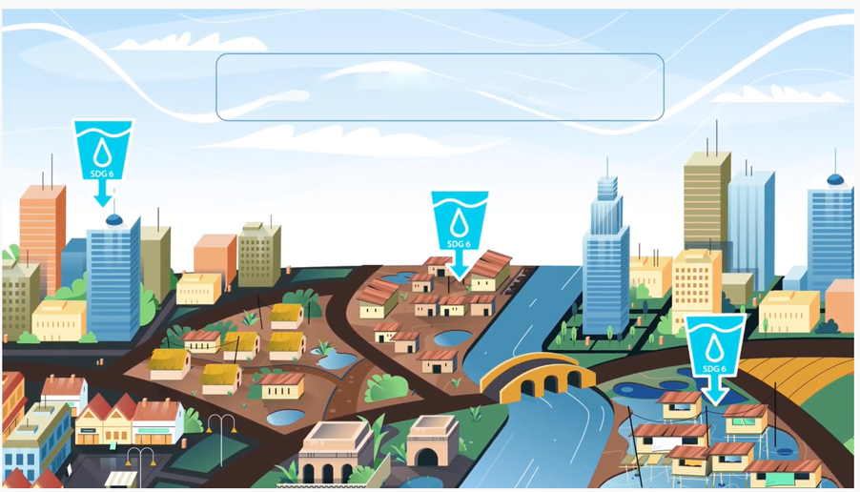
Normas de saneamento em 2 minutos
English
Français
Português
中文
DIGNIDADE. PROGRESSO. PROSPERIDADE.
Notes:
Redes Sociais Copie+ cole os seguintes links no seu navegador da Internet para ver no seu idioma
Veja um vídeo de 2 minutos sobre as Normas de Saneamento no seu idioma preferido:
Sanitation Standards Explained in 2 Minutes (English Subtitles) https://www.youtube.com/watch?v=DhNaJqEZvoM&feature=youtu.be
Normes d'assainissement en 2 minutes (sous-titres Français) https://www.youtube.com/watch?v=Gxl_DB-peqc
Normas de saneamento em 2 minutos (legendas em Português) https://www.youtube.com/watch?v=9TJPg1AkoJ0&
Sanitation Standards Explained in 2 Minutes (Chinese subtitles)/ 两分钟了解卫生标准 （中文字幕）https://www.youtube.com/watch?v=ASPT3YMJdNo ouhttps://v.youku.com/v_show/id_XNDc4MzA0OTkyOA==.html?spm=a2hbt.13141534.app.5~5!2~5!2~5~5~5!2~5~5!2~5!2~5!2~5~5~A
Veja todos os vídeos aqui: https://www.youtube.com/user/ansidotorg/playlists?view=50&sort=dd&shelf_id=5

Slide 19
Adaptar os materiais
Colabore com especialistas em WASH para editar Powerpoints e materiais de formação para adicionar informação específica do país, como por exemplo:
Estatísticas de WASH
Prioridades nacionais relacionadas com o saneamento
Estratégia nacional de saneamento
Número de estações de tratamento de águas residuais
Regulamentos de saneamento relevantes
Não tem a certeza do que deve incluir?
Rever o PowerPoint_WRC sobre os Regulamentos Sul Africanos de Água e Saneamento para exemplificar
Pode utilizar estes materiais de acordo com as necessidades do seu país. Pode acrescentar o seu logótipo, incluir informações nacionais relevantes, etc.
Notes:
Copie+ cole este link no seu navegador da Internet para visitar o conjunto de ferramentas: https://sanitation.ansi.org/PortugueseToolbox
Para descarregar o PowerPoint_WRC do Regulamento de Água e Saneamento da África do Sul copie+ cole este link no seu navegador da Internet: https://sanitation.ansi.org/pdfs/PPT-sobre-os-Regulamentos-Sul-africanos-relativos-%C3%A0-%C3%81gua-e-ao-Saneamento-WRC.pptx

Slide 20
Modelos
Modelo de redes sociais
Acesso a hashtags, links e identificadores relevantes para as normas NSS
Adaptar várias publicações para Twitter, Facebook e LinkedIn para:
anunciar a adopção das normas ISO NSS por parte de um país
partilhar informação
promover o debate sobre as normas durante conferências ou formações.
Modelo do comunicado de imprensa
O seu organismo nacional de normalização adoptou a ISO 30500 ou a ISO 24521? Adapte o modelo de comunicado de imprensa às necessidades do seu organismo nacional de normalização e partilhe-o com:
Meios de comunicação nacionais
Boletins informativos
Notes:
Copie+ cole este link no seu navegador da Internet para visitar o conjunto de ferramentas: https://sanitation.ansi.org/PortugueseToolbox

Slide 21
Perguntas ou comentários? Envie-nos um e-mail para:
sanitation@ansi.org
https://sanitation.ansi.org/

